Slide 1
DIFICULDADES DE APRENDIZAGEM DOS ALUNOS. - EQUIPE 07

Slide 2




Slide 3

MARCOS

Slide 4


Mantenha o foco
Vença a procrastinação
Forme novos hábitos
Seja produtivo

Slide 5



METAS E OBJETIVOS
METAS E OBJETIVOS SOMEM SE VOCÊ DESISTE

Slide 6

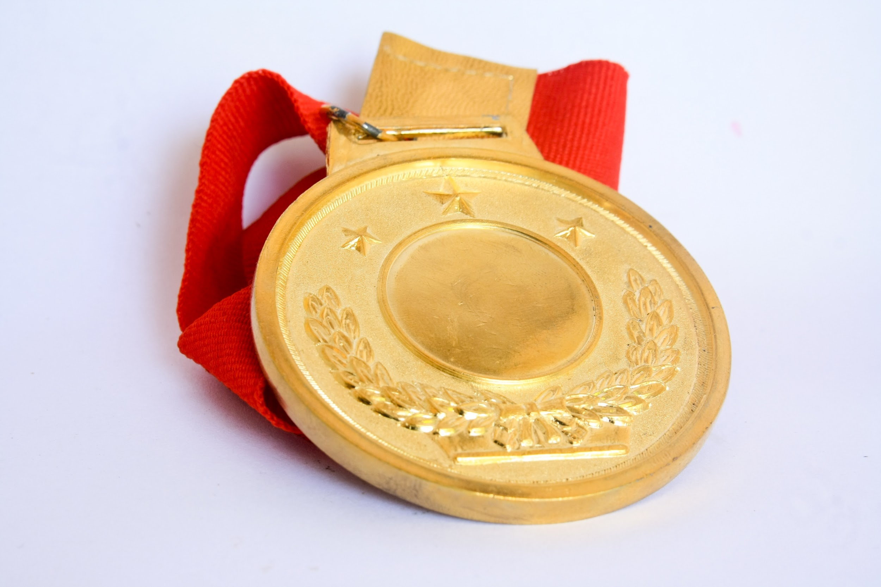




LISTA DE TAREFAS
POMODORO
CONQUISTAS: imagens, ícones, gifs, textos e outros para utilizar no seu quadro.
GANHE RECOMPENSAS E DESBLOQUEIE OUTRAS IMAGENS
COMPARTILHE COM AMIGOS E COMPARE SEUS RESULTADOS

Slide 7
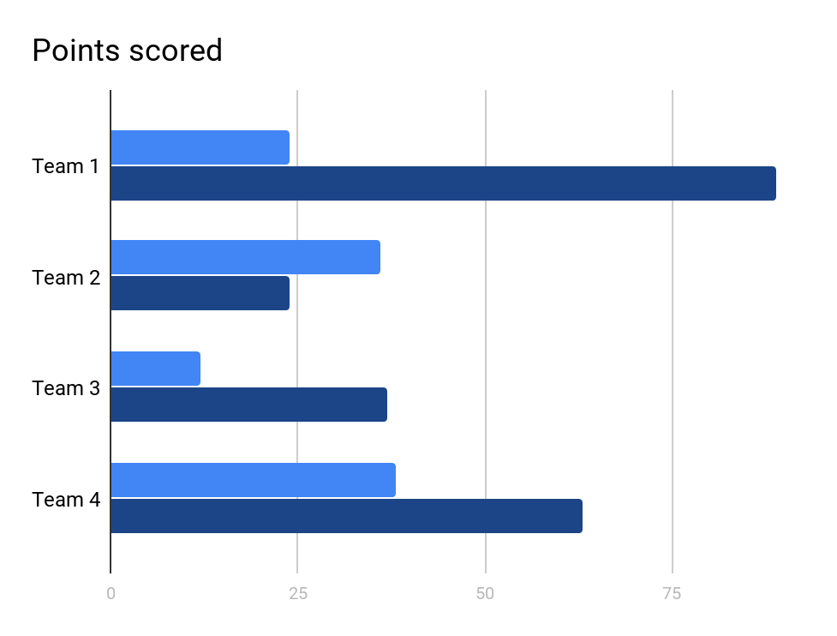


DESBLOQUEIE A VERSÃO PRÓ
MONITORAMENTO DO USO DE CELULAR
ESTATÍSTICAS EM TEMPO REAL POR MEIO DE GRÁFICOS
COACH PRIVADO
MONITORAMENTO
COACH PARA TRAÇAR UM MAPA

Slide 8


ASSIM É POSSÍVEL!
ACOMPANHE SUAS CONQUISTAS E A CONSTRUÇÃO DO SEU QUADRO. ALCANCE SUAS METAS E OBJETIVOS, FORME NOVOS HÁBITOS, VENÇA A PROCRASTINAÇÃO E SE MANTENHA FOCADO
Equipe:
Izabel Lima
Esther Belo
Vivian Seixas

